Slide 7
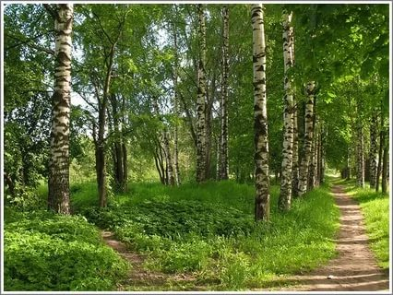
Березовая роща

Slide 8
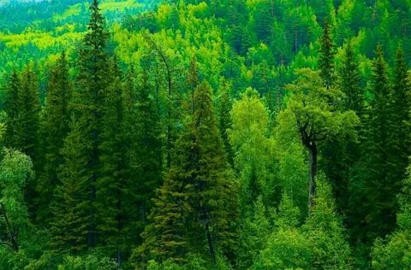
Лес

Slide 11
Не разоряй муравейники

Slide 13
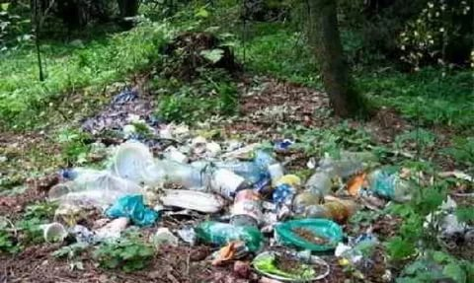

Slide 16
Правила поведения в лесу

